Slide 1

VI Congreso de Ingeniería Informática
y Sistemas de Información (CIIISI’2024)
Extracción automática de aspectos en
reseñas en español aplicando ensamble
de modelos de Transformers
Autores:
Miguel Angel Rivero Tapia
Alfredo Simón Cuevas
Notes:
Buenos dias. En el dia de hoy se estara tratando el tema titulado: “ “
Desarrollado por Alfredo Simon Cuevas y el que les habla: Miguel Angle Rivero Tapia

Slide 2


Introducción
Notes:
El gran volumen de información textual en opiniones o reseñas generadas por los usuarios en los diferentes espacios de la Web, se ha convertido en foco de atención clave para las organizaciones empresariales, gubernamentales y sociales. El procesamiento automático de esa información puede revelar cual es el sentir de los usuarios sobre los productos y servicios que se brindan, resultando un conocimiento muy valioso para la toma de decisiones en esos escenarios.

Slide 3
Análisis de sentimientos basado en aspectos
Línea de trabajo dentro del análisis de sentimientos
El procesamiento computacional se lleva al nivel más bajo de granularidad
Se identifican y clasifican por separado las entidades, aspectos y relaciones presentes en las opiniones
Notes:
El análisis de sentimientos, es el campo dirigido al estudio de las opiniones, sentimientos y emociones de las personas hacia entidades como productos, servicios, organizaciones, individuos entre otros.
Una de las líneas dentro del Análisis de sentimientos es el ABSA, donde el procesamiento computacional se lleva al nivel más bajo de granularidad ya que se clasifican por separado las entidades, los aspectos y relaciones presentes en las opiniones

Slide 4
Extracción automática de aspectos
Tarea más desafiante dentro de análisis de sentimientos basado en aspectos
Requiere la capacidad de comprender el contexto de la opinión
Es necesario identificar los elementos relevantes y característicos de una entidad sobre la que se expresa una opinión
Notes:
Las soluciones de ABSA se dividen en dos tareas fundamentales: la extracción de aspectos y la clasificación del sentimiento para cada uno de los aspecto. El centro de la investigación se enfoca en la tarea de extracción de aspectos ya que constituye la tarea más desafiante, esta requiere la capacidad de comprender el contexto de la opinión y reconocer los elementos relevantes y característicos de una entidad sobre la que se expresa una opinión.

Slide 5
Problema de extracción de aspectos
Se han reportado muy pocos artículos para opiniones en idioma español
Los resultados reportados son muy bajos en comparación con la clasificación del sentimiento
Los métodos existentes muestran un bajo rendimiento en dominios diferentes al de entrenamiento
Notes:
Aunque el ABSA ha experimentado un auge en los últimos años, impulsado por la necesidad de comprender las opiniones de los usuarios con mayor profundidad, los desarrollos y evaluaciones fundamentales están dirigidas al procesamiento de textos en inglés, y muy pocos trabajos reportan resultados sobre opiniones en español. Además de que estos resultados son muy bajos en comparación con los obtenidos en la tarea de clasificación de sentimiento, la cual la comunidad científica de habla hispana le ha dedicado mayores esfuerzos.
Por otro lado los metodos existentes muestran un bajo rendimiento en dominios diferentes al de entrenamiento.

Slide 6
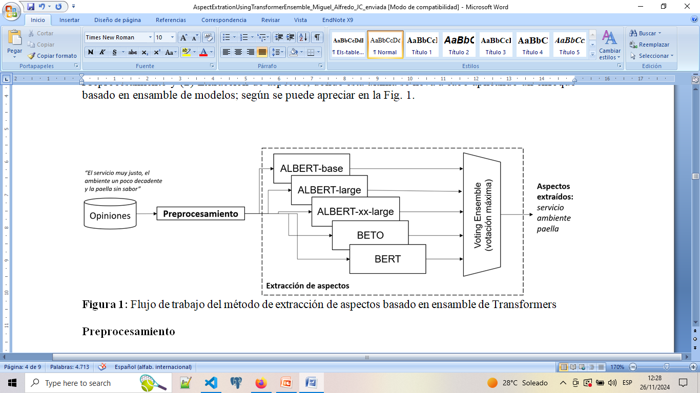
Concepción de la solución
Notes:
En el siguientes flujo de trabajo se puede apreciar el método de extracción de aspectos en el cual se combinan varios modelos de lenguaje basados en la arquitectura Transformers a través de un enfoque de ensamble. Como parte de la investigación se estudiaron 10 modelos de Transformers para conocer su rendimiento en la solución de esta problemática. En el método se aplica la técnica de ensamble, por votación mayoritaria, la cual tiene como objetivo combinar las mejores características de cada uno de los modelos, seleccionando como salida final la de mayor frecuencia. En este flujo se combinan 5 modelos (BETO + BERT + ALBERT-base + ALBERT-large + ALBERT-xx-large), siendo esta la alternativa que mejores resultados alcanzó.

Slide 7
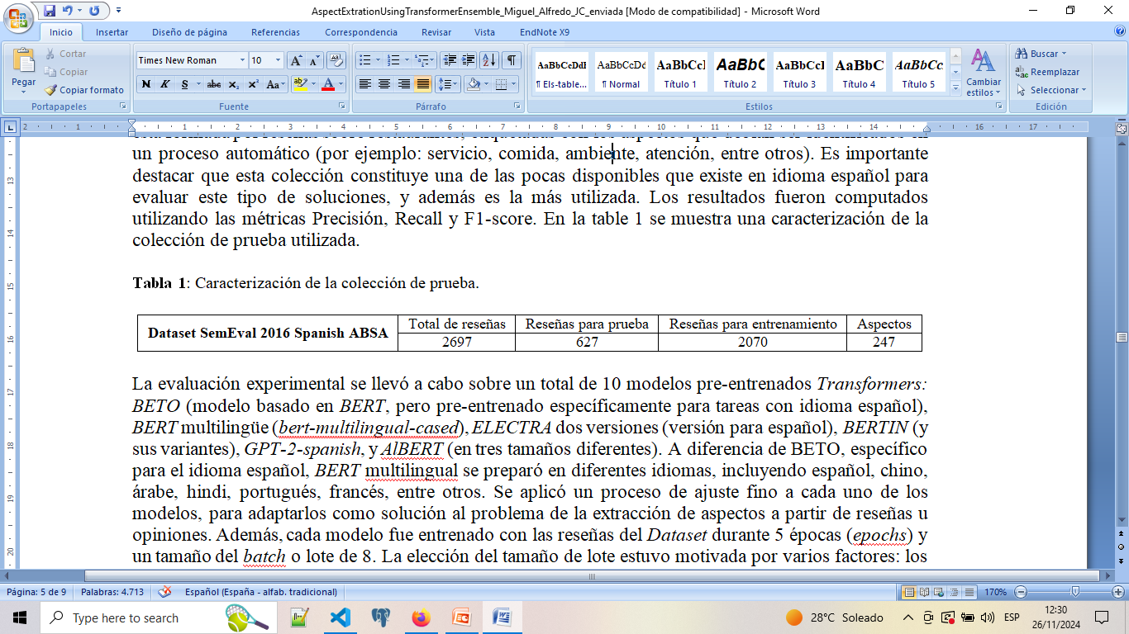
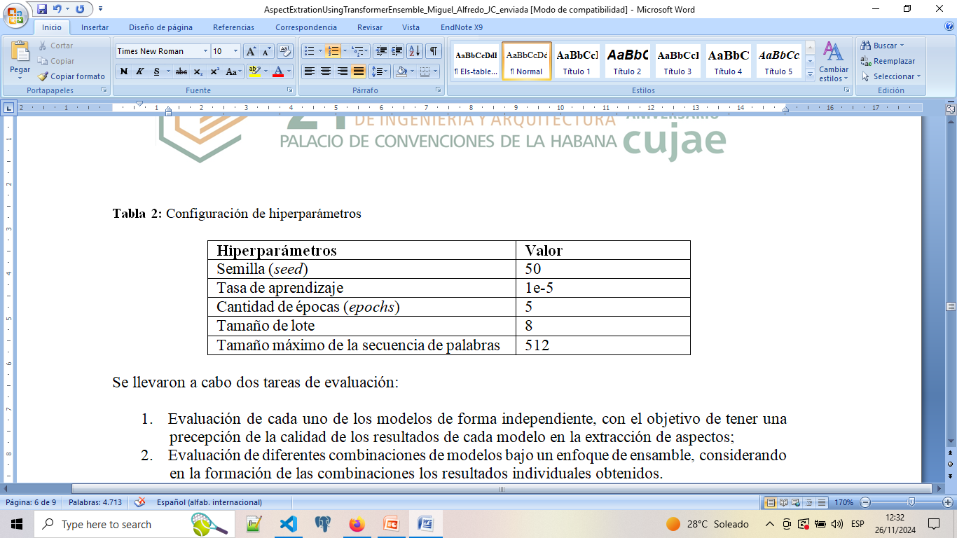
Concepción de la solución

Slide 8
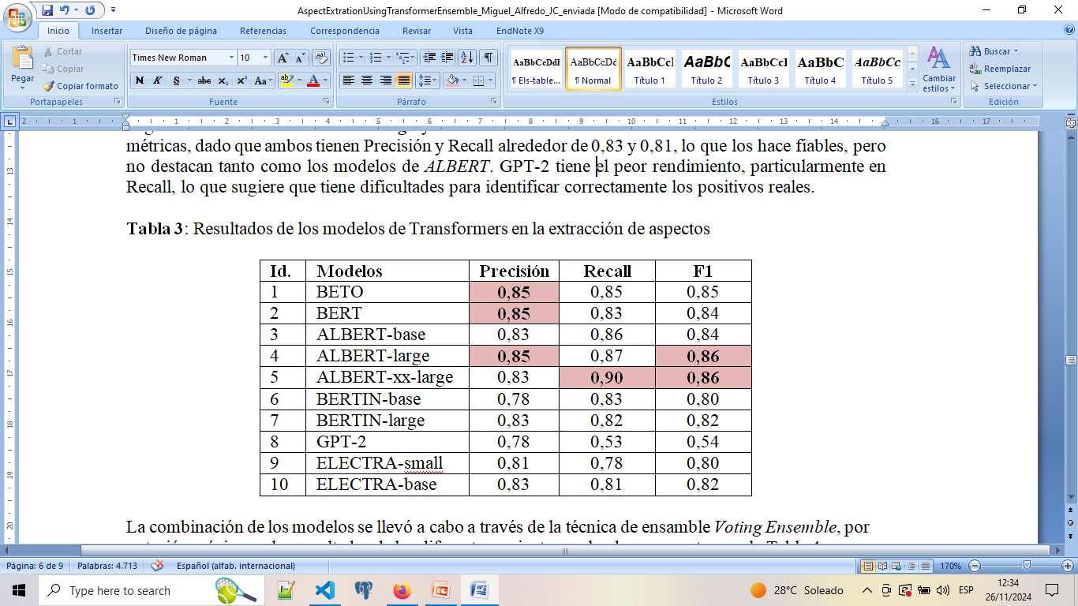
Resultados

Slide 9
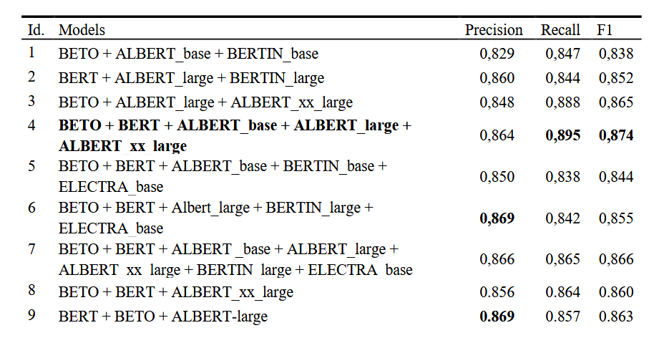
Resultados

Slide 10
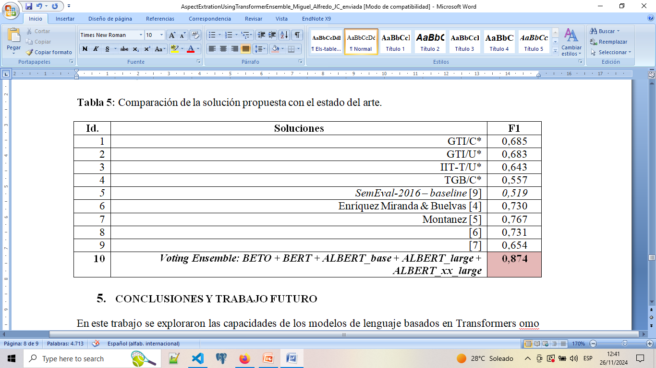
Resultados

Slide 11
Conclusiones
Los modelos de lenguaje basados en Transformers para la extracción de aspectos en opiniones muestran resultados prometedores
Para la evaluación experimental se utiliza el dataset SemEval2016 en español sobre 10 modelos Transformers
Se emplea un Voting Ensemble que combina los modelos BETO, BERT, ALBERT_base, ALBERT_large y ALBERT_xx_large, que mejora los resultados con respecto a lo reportado en la literatura
Notes:
Como conclusiones cabe resaltar que la utilizacion de los modelos Transformers muestra resultados prometedores para la tarea de extraccion de aspectos, que en combinacion con la tecnica de ensamble logra mejorar los resultados con respecto a los reportados en la literatura.

Slide 12
VI Congreso de Ingeniería Informática
y Sistemas de Información (CIIISI’2024)
Extracción automática de aspectos en
reseñas en español aplicando ensamble
de modelos de Transformers
Autores:
Miguel Angel Rivero Tapia
Alfredo Simón Cuevas

